Slide 1
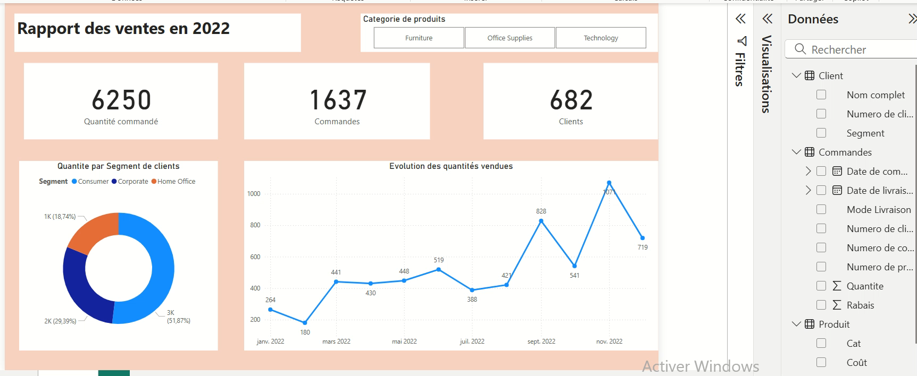
ANALYSE DES VENTES 2022 DE L’ENTREPRISE AUDREY

